Slide 1
Aplicación de Modelo de estado de Markov
MODELOS DE MARKOV
SISTEMA
COMPLETAMENTE
OBSERVABLE
PARCIALMENTE
OBSERVABLE
AUTÓNOMO
CADENAS
OCULTO
DIRIGIDO
MDP
POMDP

Slide 2
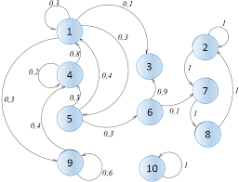

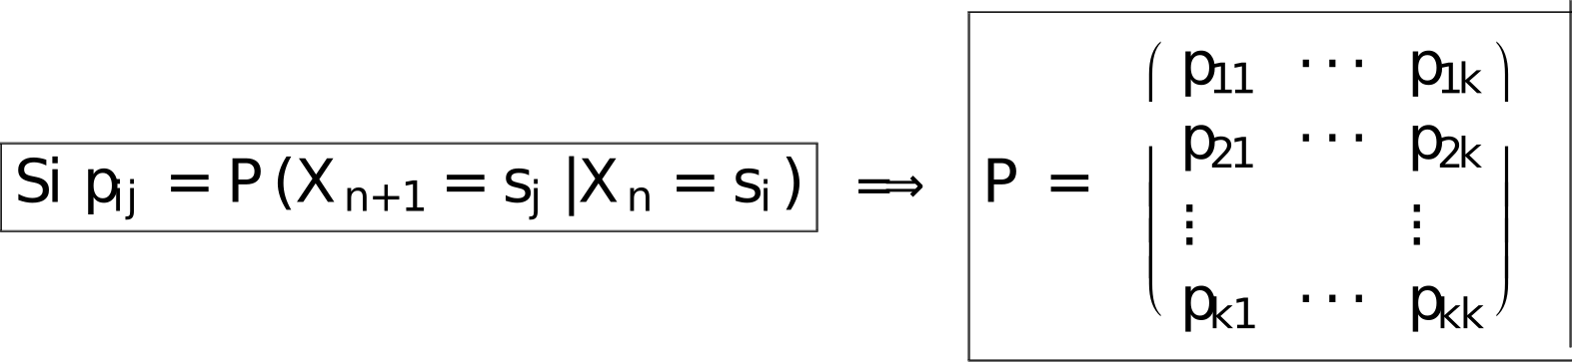
CADENA DE MARKOV
PROCESO ESTOCÁSTICO
Si el estado actual X_{n} y los estados previos
X₁ , . . . , X_{n−1} son conocidos
PROBABILIDADES DE TRANSICIÓN ESTACIONARIAS
La probabilidad del estado futuro Xn+1:
No depende de los estados anteriores X1,...,Xn−1, y
Solamente depende del estado actual Xn.
MATRIZ DE TRANSICIÓN ESTOCÁSTICA
Es una matriz cuadrada cuyos elementos son no negativos y tal que la suma de los elementos de cada fila es igual a 1.
VECTOR DE PROBABILIDADES
Vector de Probabilidades Iniciales
Probabilidad para el estado de la cadena en el segundo instante de tiempo (ʋp)
Matriz de Transición
La matriz de transición P de cualquier cadena de Markov finita con probabilidades de transición estacionarias es una matriz estocástica
Las entradas en un vector probabilidad pueden representar las probabilidades de encontrar un sistema de cada uno de los estados.

Slide 3

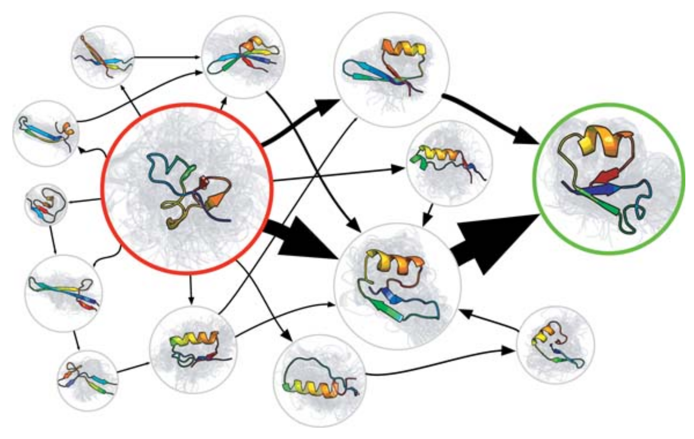
Análisis de Modelo de estado de Markov
V.A. Voelz et al., J. Am. Chem. Soc. 132 (5) (2010) 1526–1528.

Slide 4
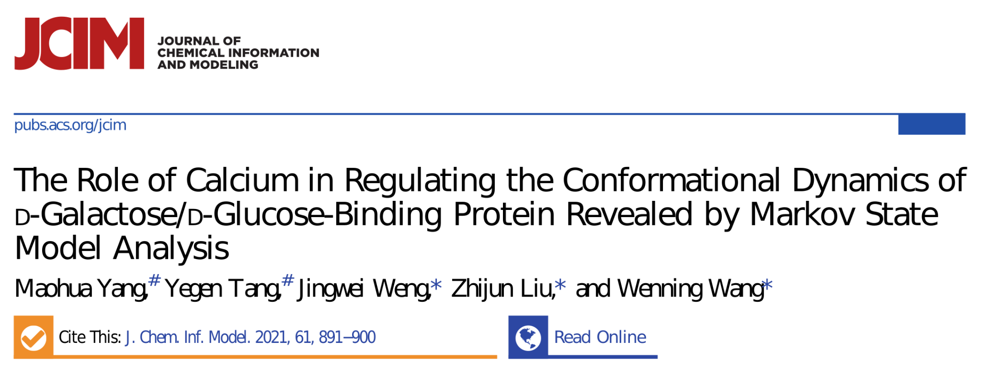
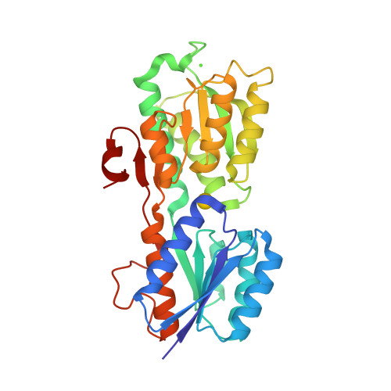
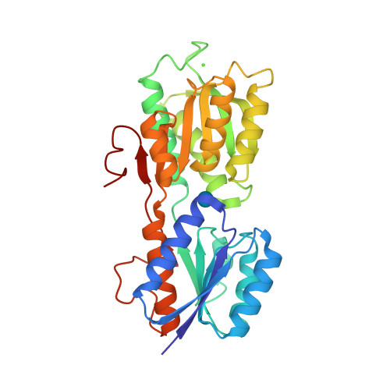
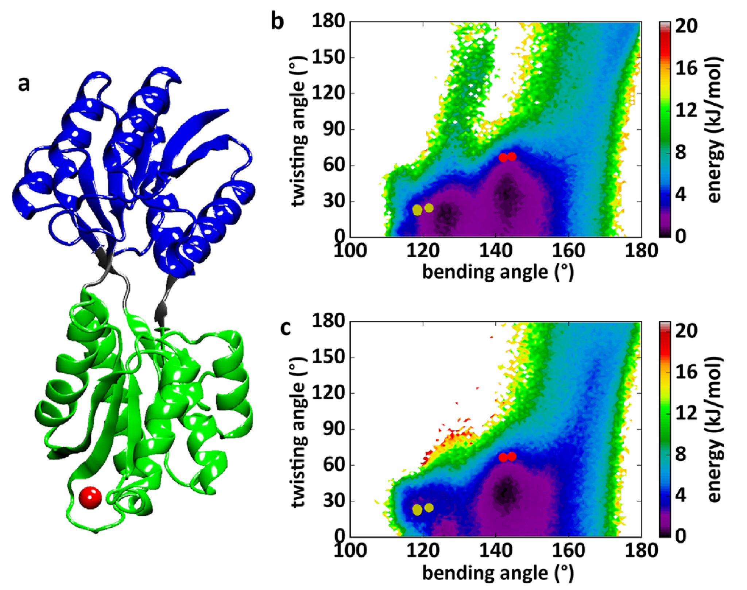
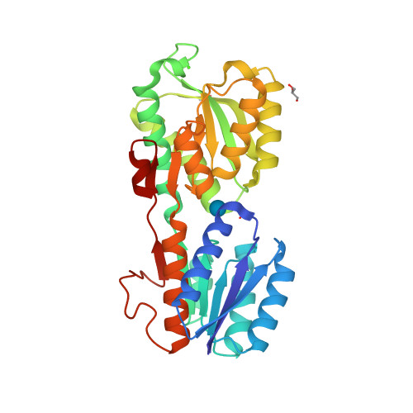
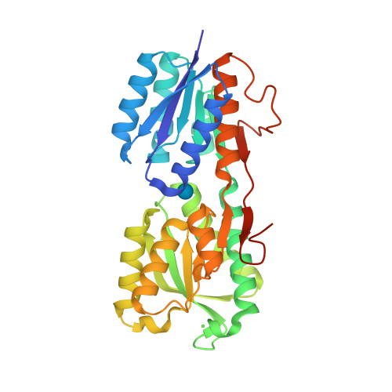
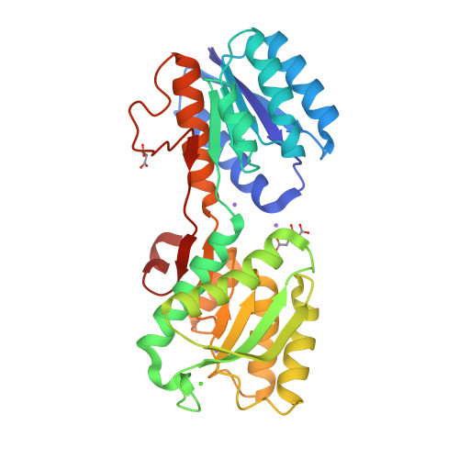
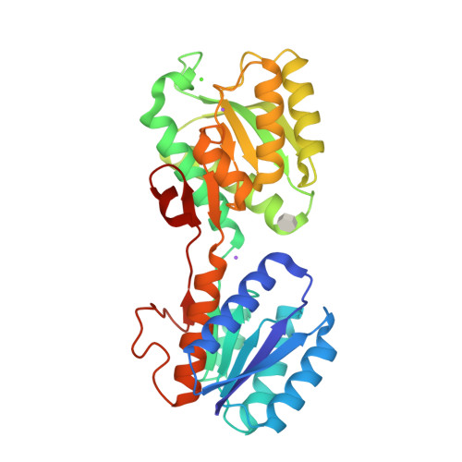
Para el análisis de MSM se particiona el espacio en una serie de estados cuyas transiciones son rápidas
Esta separación de las escalas de tiempo asegura que el modelo obtenido es markoviano y permite la construcción de MSM a partir de muchas trayectorias cortas.
Agrupamiento de conformaciones para cada sistema
Matriz de conteo de transiciones C
(el elemento C_{ij} corresponde al número de transiciones del estado i al estado j)
C₁₁…C_{1k}
C₁₁…C_{1k}
. .
. .
. .
C_{k1}…C_{kk}
C =
Matriz de probabilidad de transición
(imposición de restricciones en la matriz de conteo de transición)
p₁₁..…p_{1k}
p₁₁…..p_{1k}
. .
. .
. .
p_{k1}..…p_{kk}
P =
La dinámica de interconversión entre los estados se propaga a una escala de tiempo más larga:
P(nτ) = [T(τ)]^{n} P(0)
Notes:
donde T(τ) es la matriz de probabilidad de transición con un tiempo intervalo τ, P(nτ) es el vector de población estatal en el tiempo nτ, y P(0) es el vector de la población del estado inicial.

